Slide 1
Презентация областного открытого урока
Духовно-нравственное и педагогическое наследие преподобного Сергия Радонежского

Slide 2
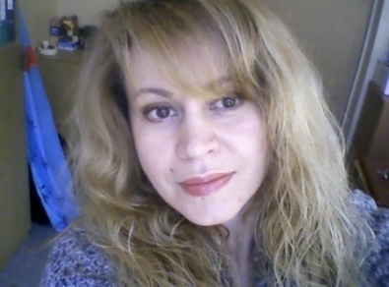
Преподаватель:
ЛОГАЧЕВА
ОЛЬГА НИКОЛАЕВНА
Дисциплина:
НАРОДНАЯ ХУДОЖЕСТВЕННАЯ КУЛЬТУРА

Slide 3
Цель урока:
Раскрыть значение нашей отечественной культуры в «возделывании» человеческого сердца.
( А это и есть высшее «художество» и преподобный Сергий был искушен в нем в полной мере.)
Выделить проблему духовно-нравственного становления личности как ключевую проблему воспитания.

Slide 4
«По последующей самостоятельной деятельности учеников преподобного Сергия видно, что под его воспитательным воздействием лица не обезличивались, личные свойства не стирались, каждый оставался сам собой и становясь на свое место, входил в состав сложного и стройного целого»
Русский историк В.О.Ключевский

Slide 5
«Хранить веру православную как основу национального бытия» - завет преподобного Сергия
Национальный состав России
Традиционные религии народов России

Slide 6
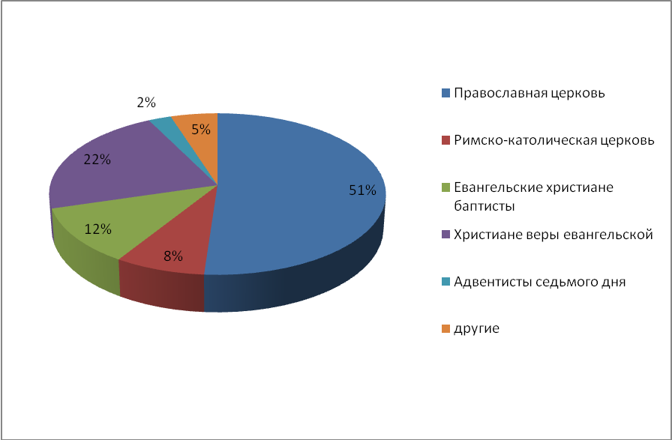
Христианские конфессии России

Slide 7
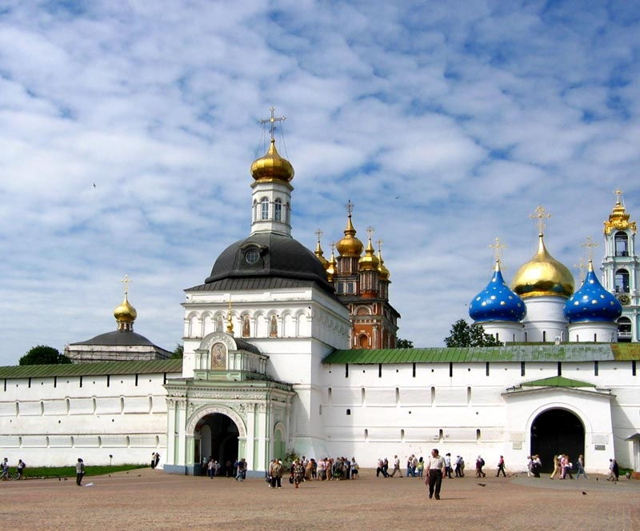
Благословенная Свято-Троицкая Сергиева Лавра

Slide 8
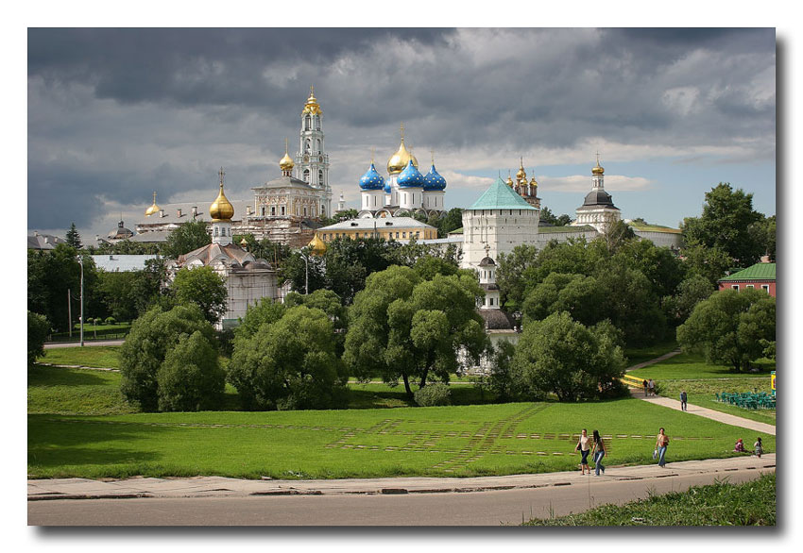

Slide 9
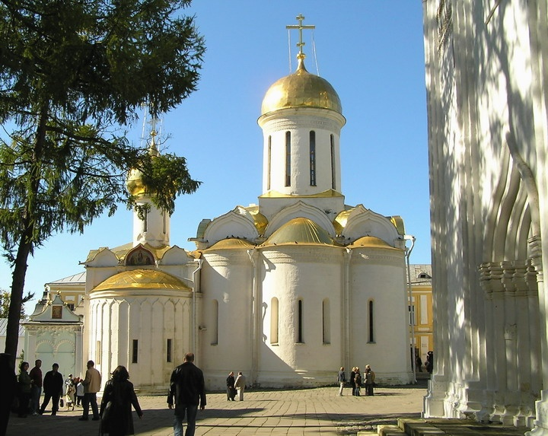
Троицкий Собор

Slide 10
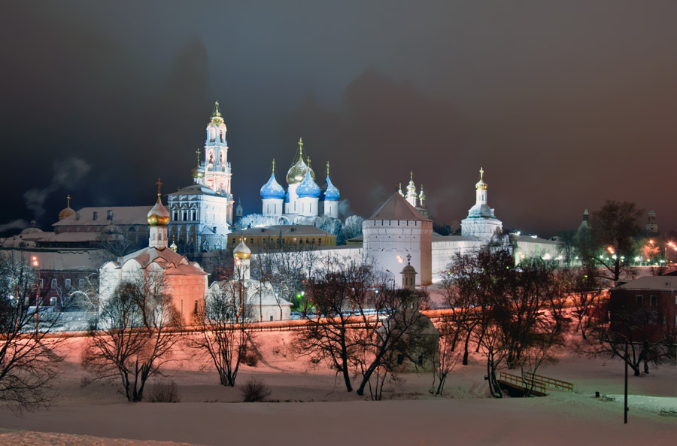

Slide 11
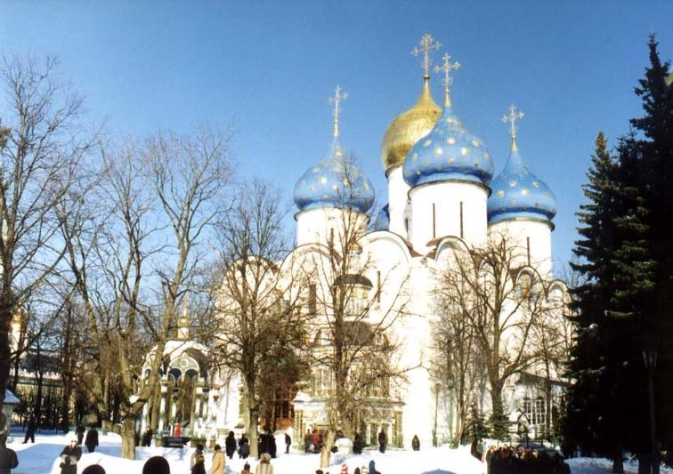
Спешите в Храмы Божии, пока еще стоят

Slide 12
Уважаемые коллеги! Буду рада встретиться с вами на открытом уроке
18 Февраля 2015 года
в ГАОУ СПО Московской области
«Московском областном колледже искусств»
По адресу : Московская обл., г.Химки, ул.Библиотечная 10

Slide 13
Контактный телефон: 8 926 823 54 56
Проезд:
Станция метро «Речной вокзал»
Автобус № 344
Маршрутное такси № 344 до ост. «Университет»
Ленинградский вокзал (м. Комсомольская)
До ост. Платформа «Левобережная», далее пешком 10 мин. или Автобус № 344
Маршрутное такси № 344 до ост. «Университет»

